Slide 1
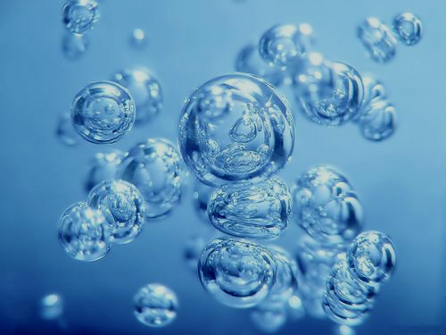
Сумське териториальне відділення МАН України
Біоіндикація
стану водних екосистем
Роботу виконав:
Кириленко Юрій Васильович,
член МАН Охтирського районного центру
дитячої та юнацької творчості,
учень 10 класу Чернеччинської ЗОШ І – ІІІ супенів
ім. Героя Радянського Союзу М.В.Пилипенка
Охтирського району Сумської області.

Slide 2
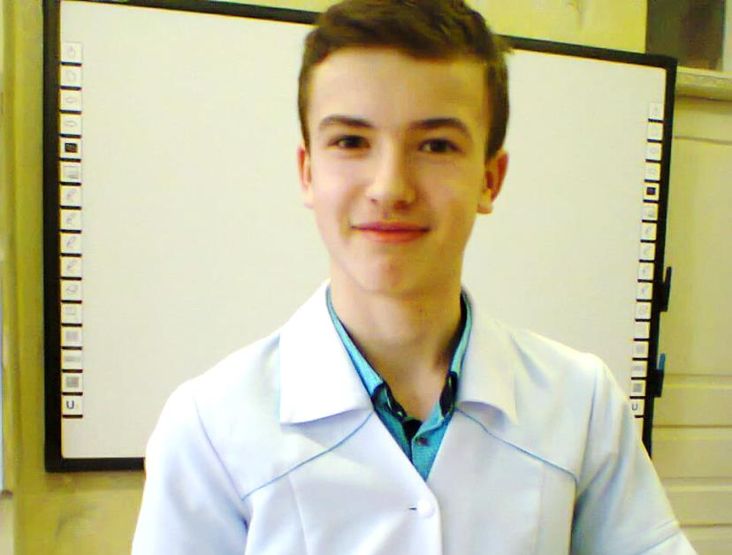
Кириленко Юрій Васильович,
член МАН Охтирського районного центру
дитячої та юнацької творчості,
учень 10 класу Чернеччинської ЗОШ І – ІІІ супенів
ім. Героя Радянського Союзу М.В.Пилипенка
Охтирського району Сумської області.
Керівник Михайленко Ірина Володимирівна,
вчитель хімії та біології Чернеччинської ЗОШ І – ІІІ супенів
ім. Героя Радянського Союзу М.В.Пилипенка
Охтирського району Сумської області.

Slide 3
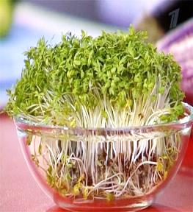
Мета дослідження: - з’ясувати ефективність методу біотестування,
визначити якість води на основі порівняння реакції тест-рослин, їхніх морфологічних та фізіологічних особливостей,
визначити на окремих ділянках рівень забруднення води кислотними оксидами.
Дослідницькі завдання:
проаналізувати вплив полютантів на фізіологію
та морфологію тест-об’єкту,
довести ефективність біотестування як доступного та економного методу для визначення полютантів, їх концентрацій на окремих ділянках.

Slide 4
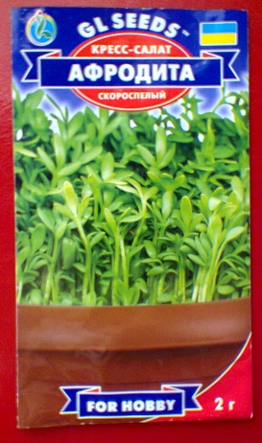
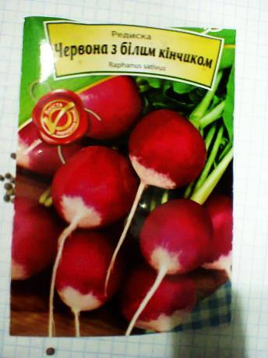
Об’єкт дослідження:
крес-салат (Lepidium sativum L.) сорту «Афродита»,
редька посівна (Raphanus sativus). Предмет дослідження:
тест-реакція об’єкта на комплекс факторів води. Методи дослідження:
- аналіз теоретичних методик постановки експерименту,
- експеримент,
- статистична обробка результатів,
- аналітична робота, висновки.

Slide 5
Біоіндикація – оцінка якості природного середовища за станом його біоти. Метод біоіндикаторів заснований на дослідженні впливу екологічних факторів на певні характеристики біологічних об'єктів і систем. Актуальність теми. Проблема забрудненості навколишнього середовища є глобальною проблемою сучасності. Одним з найважливіших критеріїв сприятливої екологічної ситуації є чистота повітря, грунту та води. Ступінь чистоти можна визначити багатьма методами, але більшість з них дуже складні або затратні. Є альтернатива – біоіндикація.

Slide 6
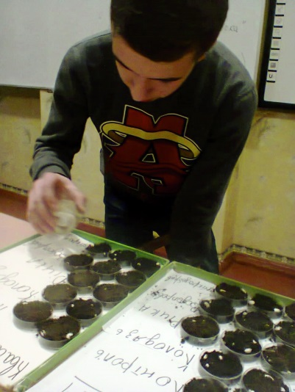
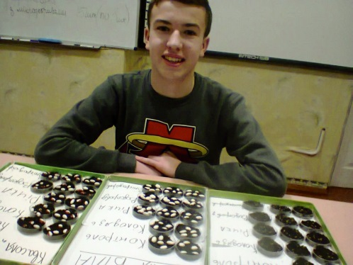
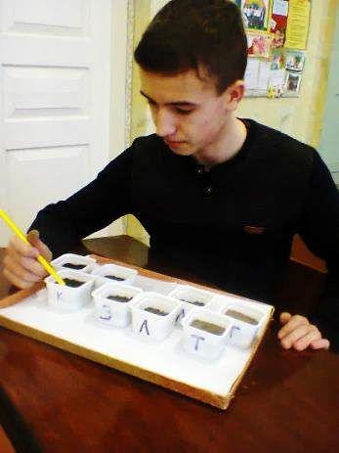
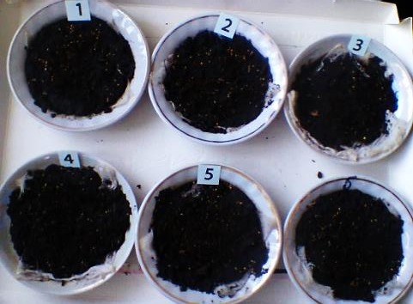
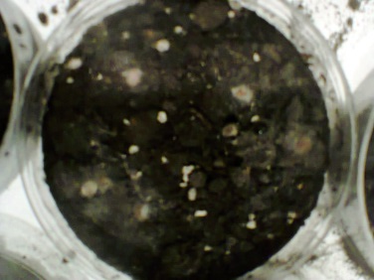
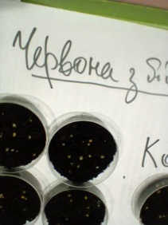
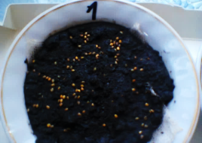
Практичні дослідження
1. Перевірка насіння на проростання. На шар піску (1 см), накритий фільтрувальним папером, розкладають 50 насінин. Пісок і папір зволожують. Пророщування проводять 3 - 4 доби при 15 – 20°С. Нормою вважається проростання 90 – 95 % насіння.
2. Для експерименту обрано п’ять проб води.

Slide 7
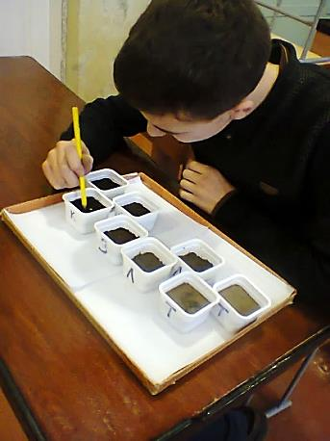
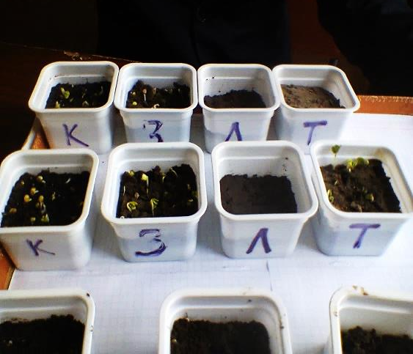
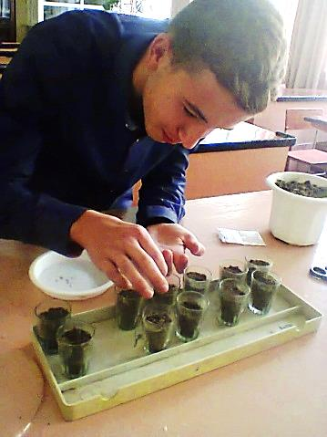
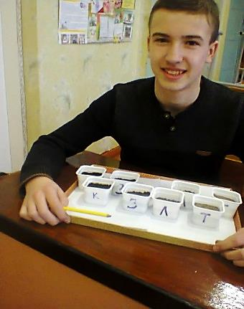
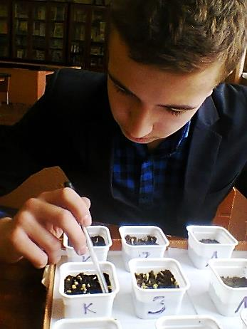
Практичні дослідження
Вегетація здійснюється за однакових температури й освітленості протягом 10 – 15 діб із щоденним спостереженням. Для експерименту обрано комплексний підготовлений грунт.
Фітотоксичний ефект обчислювали за формулою:
Т = $\frac{Х (контр.) – Х (дослідж.)}{Х (контр.)}$ х 100 %,
де: Х (контр.) — показник для тест-об'єкту у контрольній пробі,
Х (досл.) — показник для тест-об'єкту у дослідж. зразку.
Для аналізу експерименту обробляли статистичні дані.

Slide 8
Практичні дослідження
Для діагностики рівня токсичності тест-фактору використовуємо градацію Федорова А. І.
1 стадія – токсичність відсутня, дія факторів не впливає на вегетацію, проростання насіння – 90 – 100 %, паростки міцні, з ровним стеблом,
2 стадія – дуже слабка токсичність, проростання – 80 – 90 %, паростки міцні, з ровним стеблом,
3 стадія – середня токсичність, проростання – 50 – 80 %, паростки порівняно із контрольними нижчі, стебла нерівні, тоненькі,
4 стадія – висока токсичність, проростання – 20 – 50 %, паростки порівняно із контрольними набагато нижчі, стебло нерівне, тоненьке, деякі пагони мають ознаки хлорозу та некрозу,
5 стадія – дуже висока токсичність - проростання – 0 – 20 %, паростки гинуть після проростання на 3 – 5 день.

Slide 9
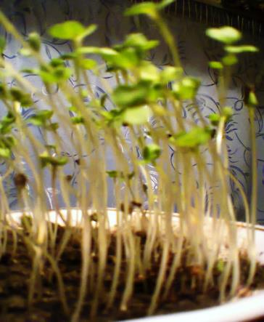
Практичні дослідження
Практичні дослідження тест-фактору - вода
Досліджували проби води з різними хімічними показниками. Використовували підготовлений комплексний грунт для кімнатних рослин. Для біотестування використовуємо об’єм відібраних проб води не меншим 500 см³ (Н. В. Смикун, С. С. Фурман). Проби фільтруємо через паперові фільтри для видалення завислих частинок не пізніше ніж через 2 год після відбору. Профільтровані проби зберігаємо у холодильнику.
Проба № 1 – вода дистильована (контроль).
Проба № 2 – вода водопроводна.
Проба № 3 – вода з W (NaCl) = 0,9 % (фізіологічний розчин).
Проба № 4 – вода відкритої водойми (р. Охтирка)
Проба № 5 – вода колодязьна.
Ознаки, за якими було проведено біотестування води:
- проростання, %
- щоденний приріст, см
- довжина вегетаційних органів, см.

Slide 10
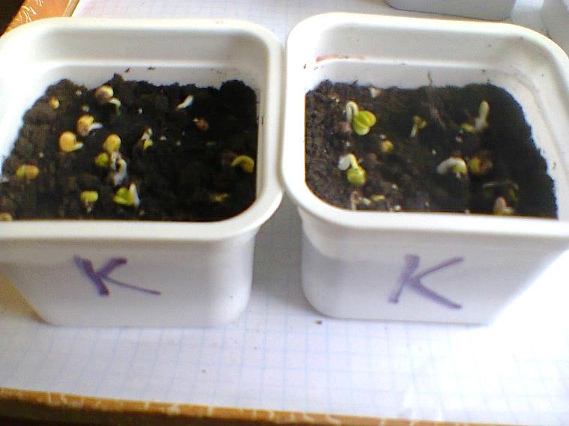
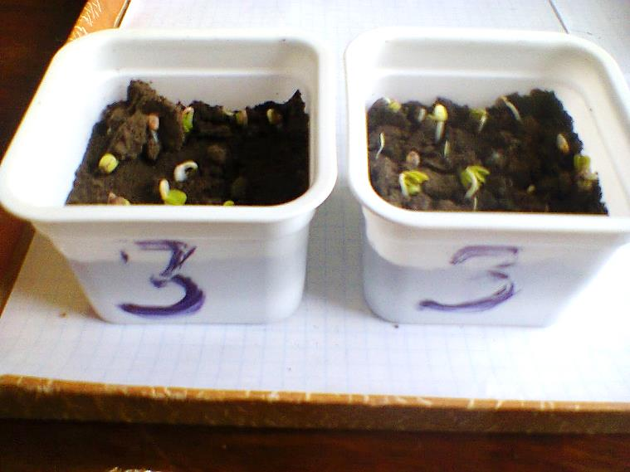
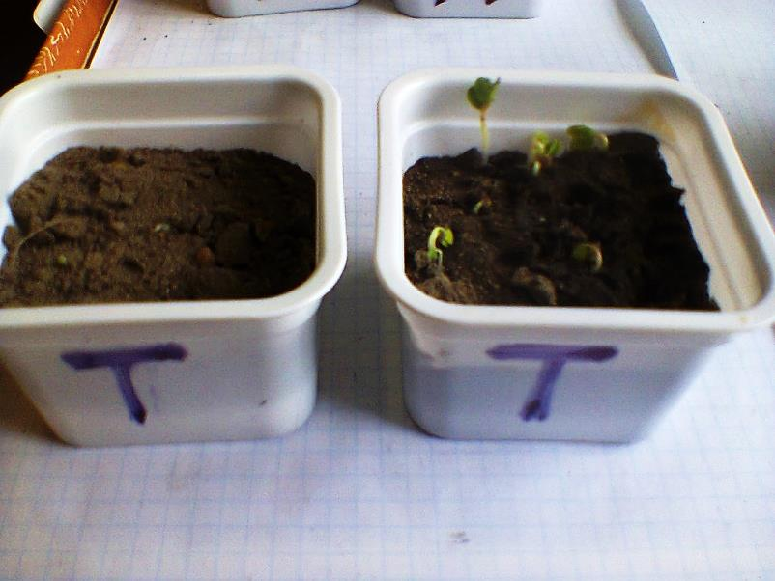
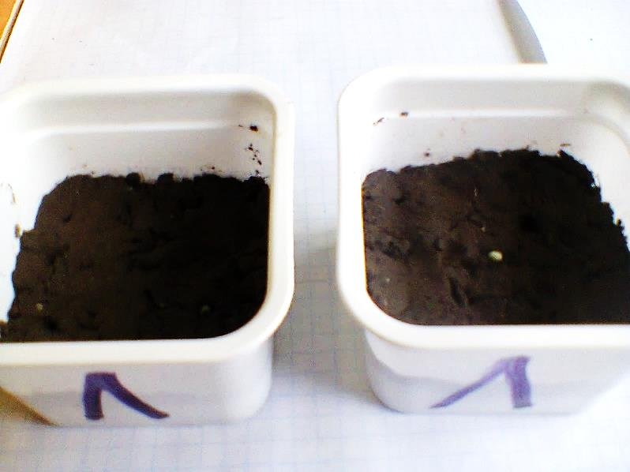
Практичні дослідження
третій день

Slide 11
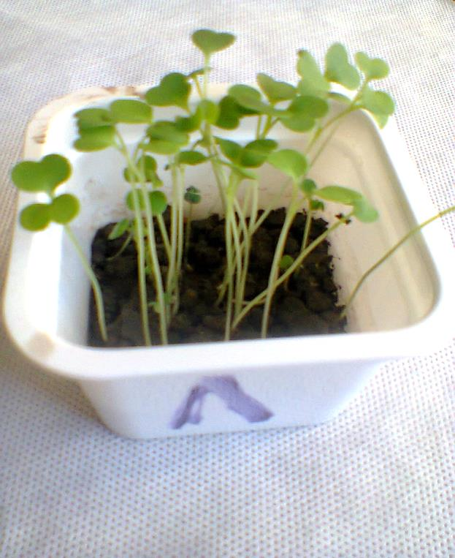
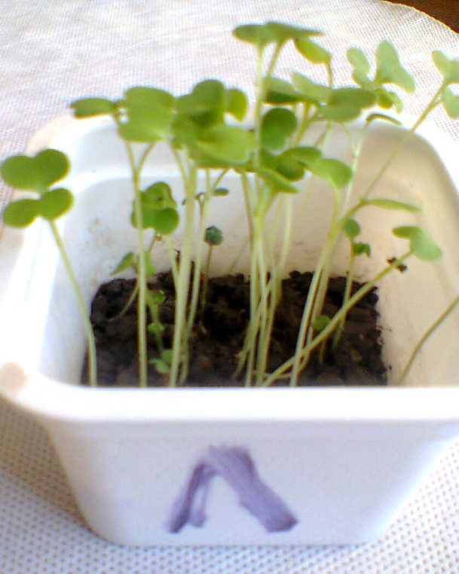
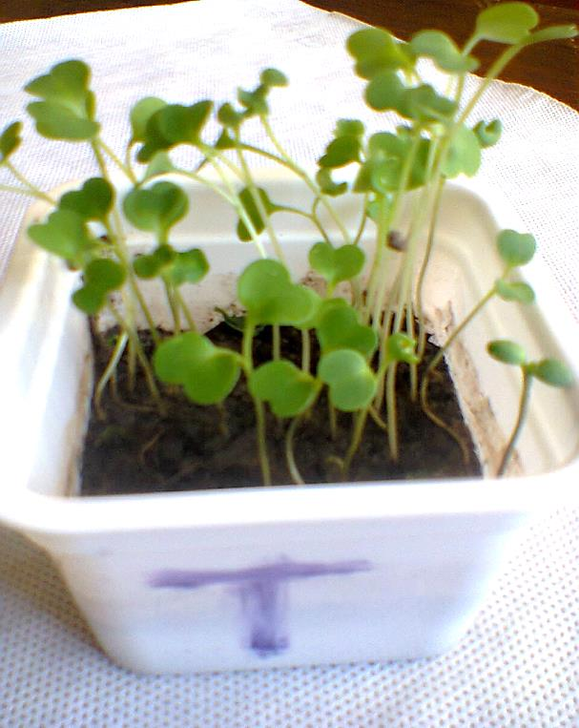
Практичні дослідження
сьомий день

Slide 12
Практичні дослідження
Практичні дослідження тест-фактору - вода

Slide 13
Практичні дослідження
Практичні дослідження тест-фактору - вода

Slide 14
Висновки
1. Кількісним показником морфологічних змін є показники проростання, розміру рослин та приросту.
2. Найкращі показники проростання насіння виявлено у пробах № 2 (вода водопровідна) та № 1 (вода дистильована). Гарні показники дистиляту можна пояснити тим, що для проростання насіння ендосперм має запас поживних речовин.
3. Проба води № 4 (річкова) має сліди техногенного навантаження.
4. Проба води № 5 (колодязна) має підвищену твердість – після її кип’ятіння утворюється накип.
5. Фітотоксичний ефект переважає у пробі № 2 (вода водопровідна), що вказує на якісну водопідготовку.

Slide 15
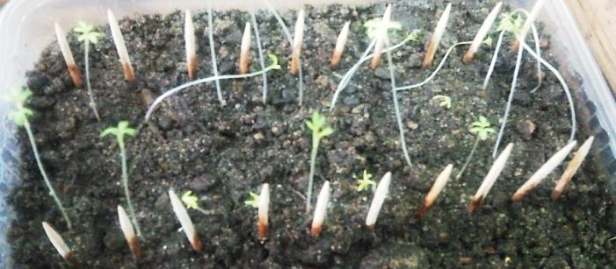
Висновки
6. Виявлено реакцію крес-салату на надлишковий вміст металів:
- міді - хлороз (пожовтіння) листків, пагонів,
- марганцю – хлороз та некроз, зморшкуватість молодих листків по краям листової пластини,
- цинку – відмирання верхівкових бруньок, забарвлення жилок у рожевий колір,
- заліза – хлороз листків, при якому жилки залишаються
зеленими, побіління листка.

Slide 16
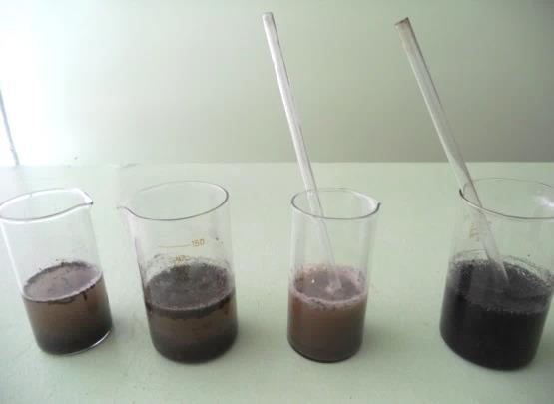
Висновки
7. Солона вода (фізіологічний розчин) непридатна для поливу рослин.
8. Найкращі показники має водопроводна вода – проростання – 95%
9. Великий вплив на проростання насіння має кислотність води. Найменший показник рН має проба № 5 (вода колодязьна).

Slide 17
Дякую за увагу

